Slide 1

Unit 1: Nombor Hingga 100 BANYAK DAN SEDIKIT, DAN KENALI NOMBOR 1 HINGGA 10

Slide 2
01
Banyak dan sedikit
02
Kenali 1 hingga 10
Isi Kandungan

Slide 3
01. Banyak dan Sedikit

Slide 4
OBJEKTIF PEMBELAJARAN
Menyatakan kuantiti melalui perbandingan.
Menamakan nombor hingga 100 dengan membandingkan kuantiti dua kumpulan objek.

Slide 5
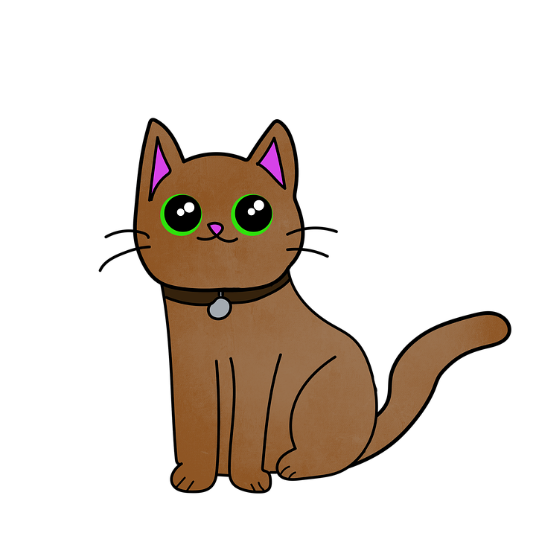

Bandingkan objek di bawah.
Kucing sama banyak dengan anjing

Slide 6
Jom Cikgu ajar!
1. Padankan bilangan kucing dan anjing satu-satu.

Slide 7


Bandingkan ais krim dan coklat di bawah.
Ais krim tidak sama banyak dengan coklat.

Slide 8
1. Padankan bilangan ais krim dan coklat satu-satu.
Coklat lebih
Ais krim kurang

Slide 9
2. Kenali 1 hingga 10

Slide 10
Objektif Pembelajaran
Menamakan nombor hingga 100 dengan membilang objek dalam dua kumpulan.
Menamakan nombor hingga 100 dengan menamakan nombor bagi kumpulan objek sebagai mewakili kuantiti.

Slide 11
Objektif Pembelajaran
Menentukan nilai nombor hingga 100 dengan menunjukkan kuantiti bagi nombor yang diberi.
Menentukan nilai nombor hingga 100 dengan memadankan dua kumpulan objek dengan nombor.

Slide 12


1
Menamakan nombor bagi kumpulan objek.
5
2
6
3
4
7

Slide 13
Menamakan nombor bagi kumpulan objek.
8
10
9

Slide 14
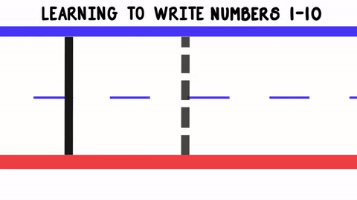
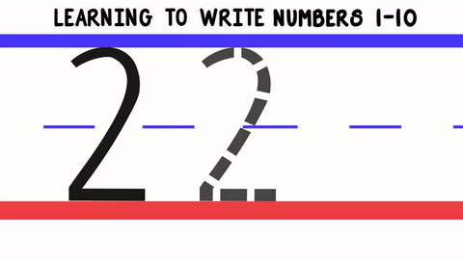
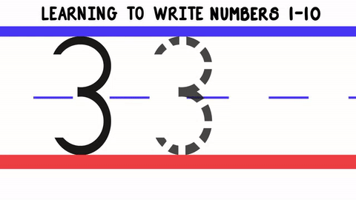
Cara menulis nombor.
Nombor 1
Nombor 2
Nombor 3

Slide 15
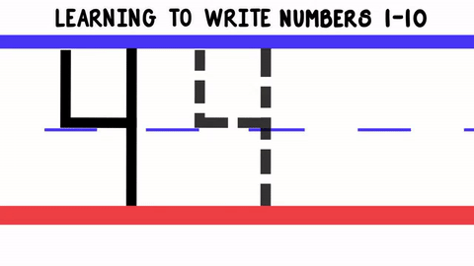
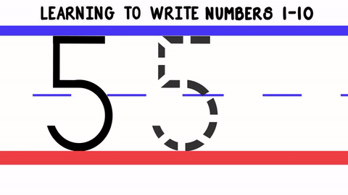
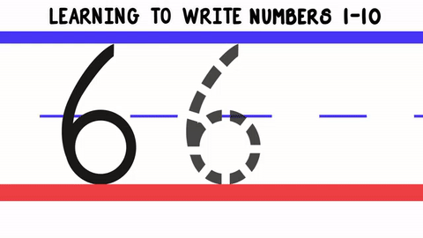
Cara menulis nombor.
Nombor 4
Nombor 5
Nombor 6

Slide 16
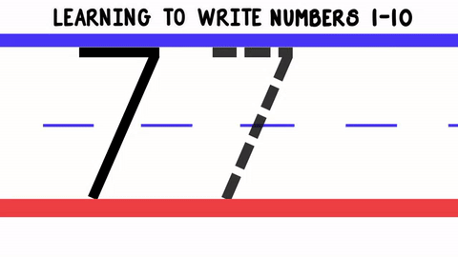
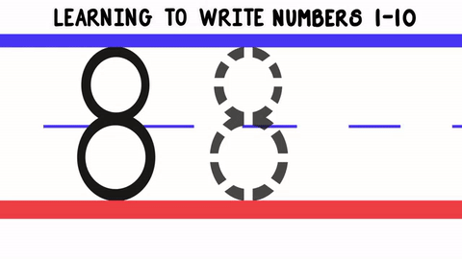
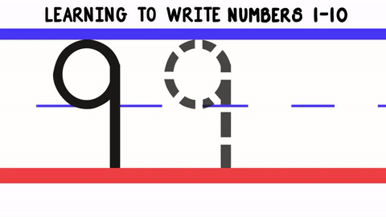
Cara menulis nombor.
Nombor 7
Nombor 8
Nombor 9

Slide 17
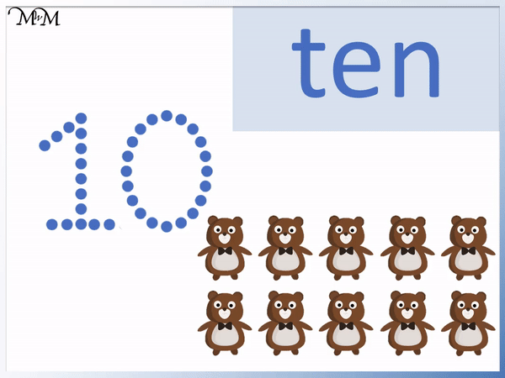
Cara menulis nombor.
Nombor 10

Slide 18
Unit 1: Nombor Hingga 100
KOMBINASI NOMBOR, KENALI DAN TULIS 11 HINGGA 20

Slide 19
Objektif Pembelajaran Kombinasi Nombor
Menyatakan dua kombinasi nombor satu digit.

Slide 20
Objektif Pembelajaran Kenali 11 Hingga 20
Menyatakan dua kombinasi nombor satu digit.
Menamakan nombor hingga 100 dengan membilang objek dalam kumpulan.
Menamakan nombor hingga 100 dengan menamakan nombor bagi kumpulan objek sebagai mewakili kuantiti.
Menentukan nilai nombor hingga 100 dengan menunjukkan kuantiti bagi nombor yang diberi.
Menentukan nilai nombor hingga 100 dengan memadankan kumpulan objek dengan nombor.

Slide 21
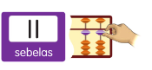
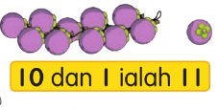
Kombinasi Nombor
10 dan 1
10
dan
1
11

Slide 22
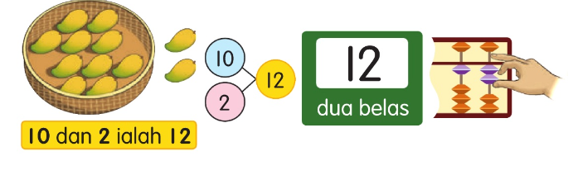
Kombinasi Nombor
10 dan 2
10
dan
2
12

Slide 23
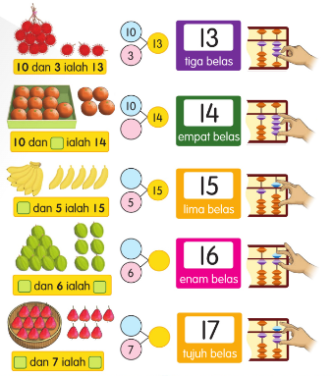
Kombinasi Nombor
10 dan 3
10
dan
3
13

Slide 24
Kombinasi Nombor
10 dan 3
10
dan
4
14

Slide 25
Kombinasi Nombor
10 dan 5
10
dan
5
15

Slide 26
Kombinasi Nombor
10 dan 6
10
dan
6
16

Slide 27
Kombinasi Nombor
10 dan 7
10
dan
7
17

Slide 28
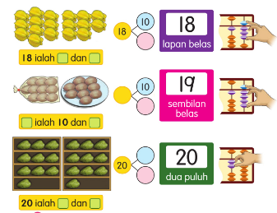
Kombinasi Nombor
10 dan 8
10
dan
8
18

Slide 29
Kombinasi Nombor
10 dan 9
10
dan
9
19

Slide 30
Kombinasi Nombor
10 dan 10
10
dan
10
20

Slide 31
Unit 1: Nombor Hingga 100 KENALI NILAI TEMPAT DAN NILAI DIGIT

Slide 32
OBJEKTIF PEMBELAJARAN
01
02
03
Menyatakan nilai tempat dan nilai digit bagi sebarang nombor.
Menamakan dua nombor hingga 100 dengan membandingkan kuantiti dua kumpulan objek.
Menentukan nilai nombor hingga 100 dengan membandingkan nilai dua nombor.

Slide 33
ISI KANDUNGAN
01
02
Nilai Tempat
Nilai Digit

Slide 34
01
Nilai Tempat puluh dan sa

Slide 35
Jom kenal rumah Sa dan Puluh!
Puluh
Sa
Ini rumah puluh, ingat dia mesti duduk sebelah kiri rumah sa.
Ini rumah sa, ingat dia mesti duduk sebelah kanan rumah puluh.

Slide 36
31
Puluh
(kiri sa)
Sa
(kanan puluh)
3
1

Slide 37
58
Puluh
(kiri sa)
Sa
(kanan puluh)
5
8

Slide 38
25
Puluh
(kiri sa)
Sa
(kanan puluh)
2
5

Slide 39
02
Nilai Digit

Slide 40
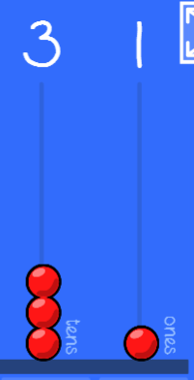
31
Nilai digit bagi 3 ialah 30.
Nilai digit bagi 1 ialah 1.
Abakus pantas
puluh
sa

Slide 41
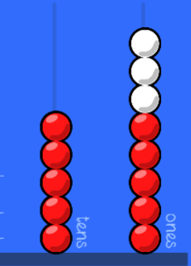
58
Nilai digit bagi 5 ialah 50.
Nilai digit bagi 8 ialah 8.
Abakus pantas
puluh
sa

Slide 42
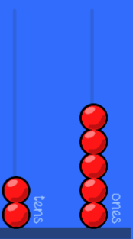
25
Nilai digit bagi 2 ialah 20.
Nilai digit bagi 5 ialah 5.
Abakus pantas
puluh
sa

Slide 43
TERIMA KASIH

Slide 44
UNIT 1: NOMBOR HINGGA 100
SUSUN NOMBOR

Slide 45
Objektif Pembelajaran
1. Menentukan dua nilai nombor hingga 100 dengan menyusun kumpulan objek mengikut tertib menaik dan tertib menurun.
2. Membilang dua nombor.
3. Melengkapkan sebarang dua rangkaian nombor.

Slide 46
Susun nombor berikut dalam tertib menaik.
30
40
50
60
70
80
Nombor kecil kepada nombor besar.

Slide 47
Susun nombor berikut dalam tertib menurun.
80
70
60
50
40
30
Nombor besar kepada nombor kecil.

Slide 48
Susun nombor berikut dalam tertib menaik.
48
52
56
60
64
68
Nombor kecil kepada nombor besar.

Slide 49
Susun nombor berikut dalam tertib menurun.
100
96
92
88
84
80
Nombor besar kepada nombor kecil.

Slide 50
UNIT 1: NOMBOR HINGGA 100 POLA NOMBOR
01
02
03

Slide 51
Objektif Pembelajaran
01
Mengenal pasti pola bagi siri nombor yang diberi.
Melengkapkan pelbagai pola nombor yang mudah.
02
03

Slide 52
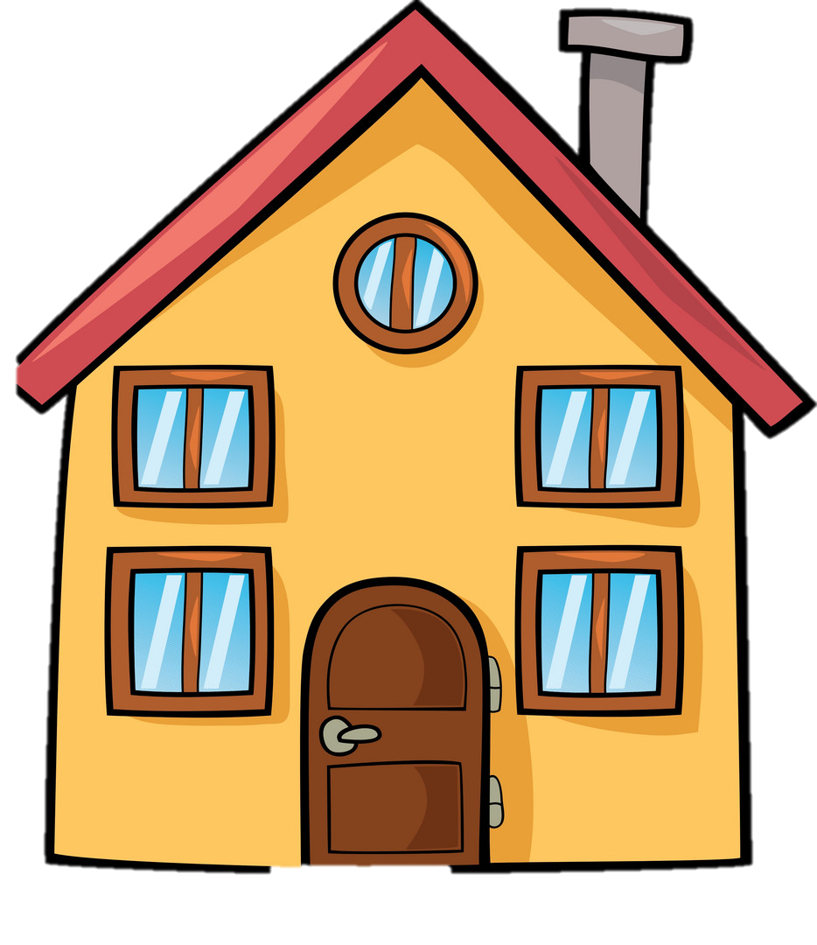
Pola nombor ialah hubungan satu nombor dengan nombor yang lain.
25
26
25
26
CONTOH:
Pola nombor bagi rumah ini ialah 25,26,25,26.

Slide 53
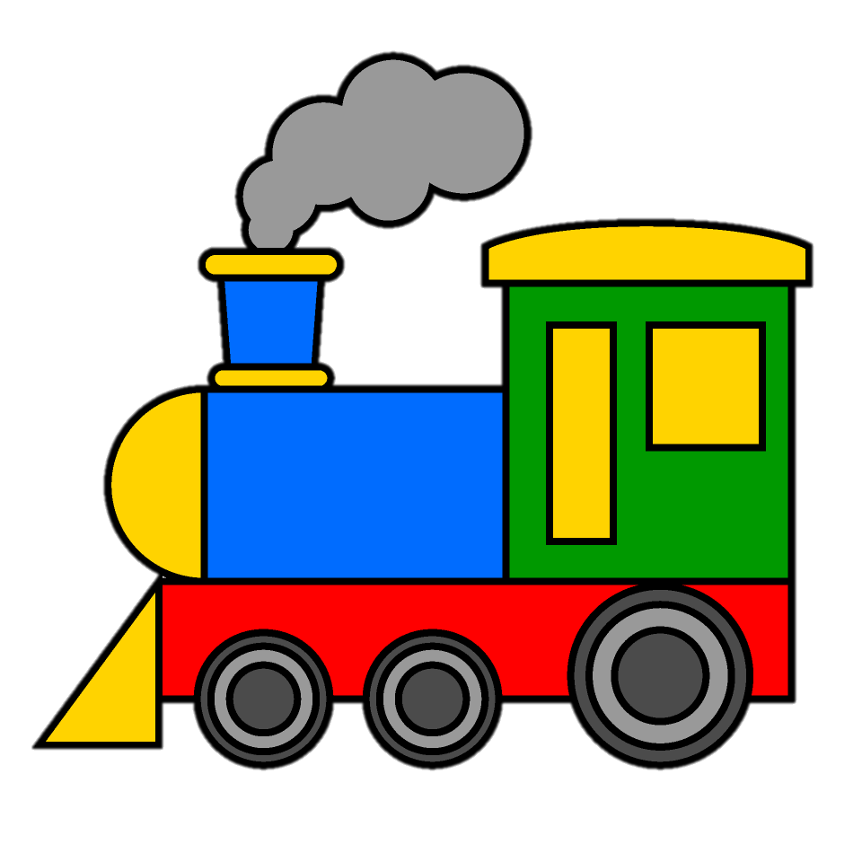

1
5
1
5
1
5
Pola nombor bagi kereta api ini ialah 1,5,1,5,1,5.

Slide 54

Pola nombor menaik dua-dua.
4
6
4
6
Pola nombor bagi kotak ini ialah 4,6,4,6.

Slide 55
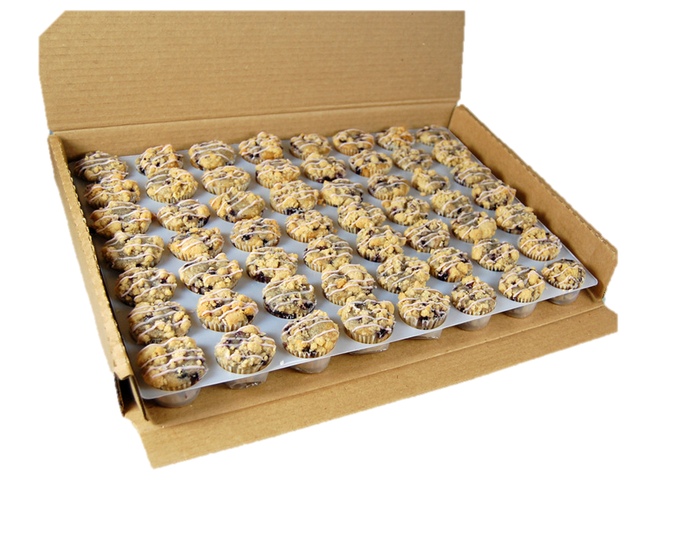
Pola nombor menaik sepuluh-sepuluh.
10
20
30
40
50
Pola nombor bagi biskut ini ialah 10, 20, 30, 40, 50.

Slide 56
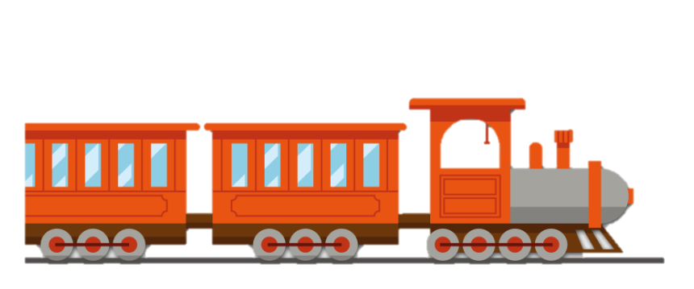
MASA UNTUK TRAIN CHOO CHOO “MENAIK”

Slide 57
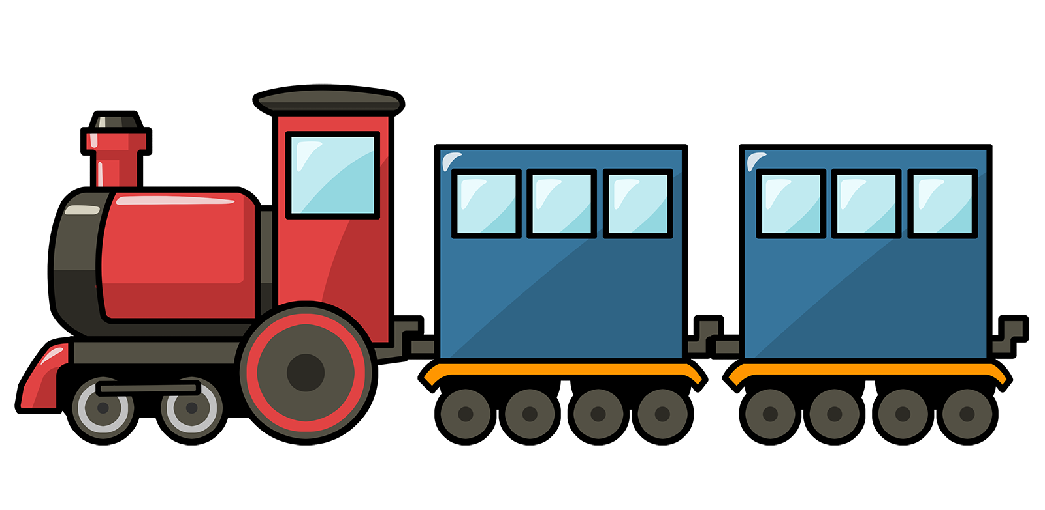
Nyatakan pola nombor bagi kereta api di bawah?
1
2
2

Slide 58
Jawapan: Pola nombor kereta api 1,2,1,2,1,2
1
2
1
2
1
2
Lihat urutan nombor di hadapan.

Slide 59
Nyatakan pola nombor bagi kereta api di bawah?
4
6
4
4

Slide 60
Jawapan: Pola nombor kereta api 4,6,4,6,4,6
4
6
4
6
4
6
Lihat urutan nombor di hadapan.

Slide 61
Nyatakan pola nombor bagi kereta api di bawah.
2
4
8
12

Slide 62
Jawapan:
pola nombor bagi keretapi
2,4,6,8,10,12.
2
4
6
8
10
12
Lihat urutan nombor di hadapan menaik secara dua-dua.

Slide 63
Nyatakan pola nombor bagi kereta api di bawah.
10
30
40

Slide 64
Jawapan:
pola nombor bagi kereta api
10,20,30,40,50,60
10
20
30
40
50
60
Lihat urutan nombor di hadapan menaik secara sepuluh-sepuluh.

Slide 65
Unit 1: Nombor Hingga 100 KENALI ANGGARAN

Slide 66
Isi Kandungan
01
Pengenalan
02
Anggaran

Slide 67
Objektif Pembelajaran
Memberi dua anggaran bilangan objek yang munasabah.

Slide 68
Pengenalan
Anggaran adalah mencari nilai yang menghampiri nilai sebenar biarpun nilai tersebut tidak tepat.

Slide 69

Anggarkan bilangan buku di bawah.
Terdapat 10 buku.
Buku ini lebih daripada sepuluh.
anggarkan

Slide 70

Botol ini adalah kurang daripada lima.
Anggarkan bilangan botol di bawah.
anggarkan
Terdapat 5 botol air.

Slide 71
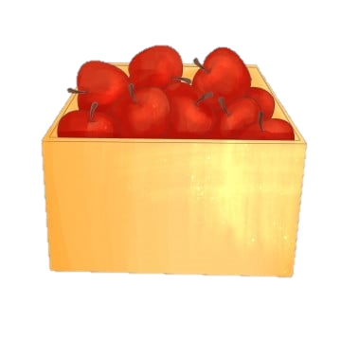
Terdapat 30 biji epal.
Epal ini lebih daripada 30 biji.
Anggarkan bilangan epal di bawah.
anggarkan

Slide 72
Unit 1: Nombor Hingga 100 KENALI BUNDAR

Slide 73
Objektif Pembelajaran
Membundarkan dua nombor bulat kepada puluh terdekat.

Slide 74
Isi Kandungan
01
Lompat si katak lompat
02
Bundarkan nombor
03
Apakah nombor yang apabila dibundarkan menjadi nombor terdekat?

Slide 75
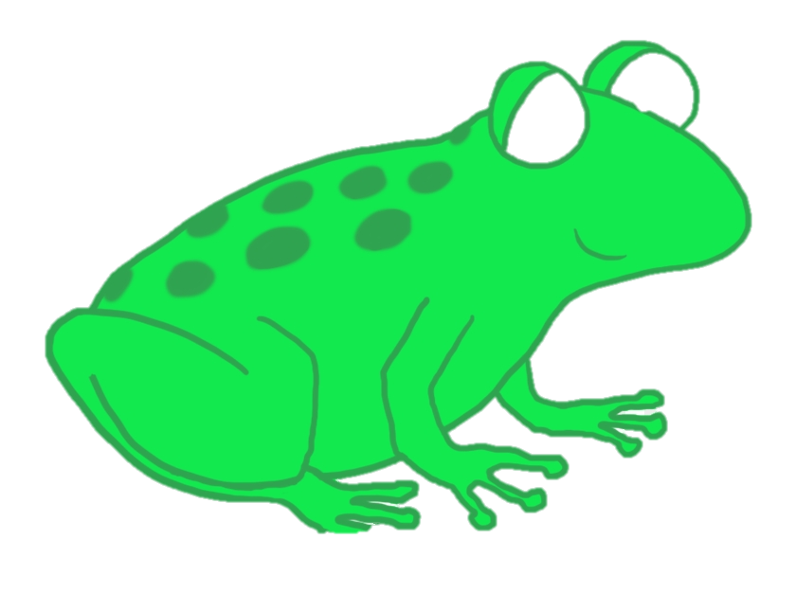
Lompat si katak lompat
Bundar bersama Encik Katak.

Slide 76

Bundar nombor adalah seperti katak ingin melompat.
Katak akan mencari tempat yang paling dekat untuk mendarat.

Slide 77
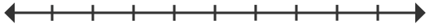
Bundarkan nombor 28 kepada puluh yang terdekat.
22
24
26
28
20
30
21
23
25
27
29
1.
Letakkan katak pada nombor 28.

Slide 78
Bundarkan nombor 28 kepada puluh yang terdekat.
22
24
26
28
20
30
21
23
25
27
29
2.
Katak perlu memilih untuk mendarat di tempat yang paling dekat sama ada 20 atau 30.

Slide 79
Bundarkan nombor 28 kepada puluh yang terdekat.
22
24
26
28
20
30
21
23
25
27
29
3.
Katak memilih 30 kerana 30 lebih dekat dengan 28 dan 20 lebih jauh dengan 28.

Slide 80
Bundarkan nombor 28 kepada puluh yang terdekat.
22
24
26
28
20
30
21
23
25
27
29
4.
28 dibundarkan kepada puluh terdekat menjadi 30.

Slide 81
Bundarkan nombor 53 kepada puluh yang terdekat.
52
54
56
58
50
60
51
53
55
57
59
1.
Letakkan katak pada nombor 53.

Slide 82
Bundarkan nombor 53 kepada puluh yang terdekat.
52
54
56
58
50
60
51
53
55
57
59
2.
Katak akan memilih untuk mendarat sama ada 50 atau 60.

Slide 83
Bundarkan nombor 53 kepada puluh yang terdekat.
52
54
56
58
50
60
51
53
55
57
59
3.
Katak memilih 50 kerana lebih dekat.

Slide 84
Bundarkan nombor 53 kepada puluh yang terdekat.
52
54
56
58
50
60
51
53
55
57
59
4.
53 dibundarkan kepada puluh terdekat akan menjadi 50.

Slide 85
Apakah nombor yang apabila dibundarkan akan menjadi 80?
70
71
72
73
74
75
76
77
78
79
80
75,76,77,78,79 apabila dibundarkan kepada puluh terdekat akan menjadi 80 kerana lebih dekat dengan 80.

Slide 86
Apakah nombor yang apabila dibundarkan akan menjadi 80?
70
71
72
73
74
75
76
77
78
79
80
71,72,73,74 apabila dibundarkan kepada puluh terdekat akan menjadi 70 kerana lebih dekat dengan 70.

